Slide 1
TALLER DE EVALUACION DE LOS APRENDIZAJES. SESIÓN 3
María Edelmira Morales González. Especialista en Docencia universitaria
UPOLI
www.upoli.edu.ni
turismo@upoli.edu.ni
Km 112 ½ carretera Panamericana
San Félix
Teléfono: [505] 25633360
Rivas, Nicaragua.

Slide 2
Contenido sesión 3
Mediación pedagógica
Ejemplo de aplicación de la mediación pedagógica en las instrucciones de las guías de estudio
Diferencia entre estrategia, técnicas y actividades.
Ejemplos de estrategias, técnicas y actividades didácticas
Algunas reflexiones finales sobre la evaluación de los aprendizajes
Modelos de evaluación formativa
Modelos de evaluación sumativa

Slide 3
REFLEXIONEMOS SOBRE:
¿Para qué sirven los objetivos de enseñanza aprendizaje?
¿ Cuál es la relación entre el perfil del egresado y los objetivos de enseñanza aprendizaje?
¿Cuáles son los tipos de objetivos?

Slide 4
Mediación Pedagógica
Proceso mediante el cual, el educador guía al educando con apoyos como pueden ser materiales, textos, instrucciones, cuestionamientos que posibiliten que el educando desarrolle un problema.
Se puede también entender, como el conjunto de herramientas, tanto físicas como cognitivas que pueden lograr que la educación llegue a su objetivo.
Para que exista una mediación pedagógica es necesario primero conocer el proceso de enseñanza aprendizaje
Proporciona al educador el medio ideal para dirigir una actividad, esto es que los educandos logren los objetivos que se hayan establecido.
La mediación pedagógica en el proceso de enseñanza-aprendizaje promueve el acompañamiento del educando de tal manera que, por medio de materiales éste pueda potencializar sus capacidades.

Slide 5
¿Qué resultados obtenemos de la mediación pedagógica?
Las instrucciones que incluimos en las guías didácticas o unidades didácticas.
Es por ello que es necesario tomarnos el tiempo suficiente para elaborar una guía de instrucciones de acuerdo a la estrategia, técnica y actividades didácticas, de manera que el educando, paso a paso pueda llegar al conocimiento planificado o deseado según los objetivos educativos establecidos en el programa de asignatura y que a su vez, se han derivado del perfil profesional de cada carrera

Slide 6
Ejemplo de instrucciones en las que se aplicó la mediación pedagógica:
TEMA | SUBTEMAS | INSTRUCCIONES/ACTIVIDADES
Neurociencia aplicada a la educación del siglo XXI | 1.Contexto 2.¿Por qué considerar el estudio de las funciones cerebrales en los procesos educativos? 3.Neurociencia y educación 4.Aprendizaje relacional 5.El proceso de aprendizaje 6.Conclusiones | Autoevalúe los resultados del aprendizaje con el texto y consigo mismo. Responda en su cuaderno de trabajo las preguntas reflexivas y metacognitivas siguientes: 1.Qué es neurociencia desde su experiencia docente? 2.¿Qué relación encuentra entre la neurociencia y la educación? 3.¿Podría fundamentar cómo la actividad cerebral del estudiante es la base para la selección y aplicación de estrategias de enseñanza pertinentes a la realidad actual? 4.¿Cree usted que la pregunta anterior (3) es válida para su docencia? Justifique 5.¿Considera usted que la estructura física del cerebro (su anatomía) cambia en la medida que adquirimos nuevos aprendizajes? ¿Por qué sí? ¿por qué no? Fundamente 6.¿Qué esperan los docentes de la neurociencia aplicada a la enseñanza? 7.¿Qué esperan los estudiantes de la neurociencia aplicada al aprendizaje? 8.¿Qué expectativas y sentimientos le despertó el estudio de este tema? 9. ¿Qué cambios actitudinales y axiológicos se produjeron en usted mientras estudiaba?

Slide 7
Diferencia entre estrategia, técnicas y actividades.
Estrategia didáctica | Técnicas | Actividades
Conjunto de procedimientos, apoyados en técnicas de enseñanza que tienen por objeto llevar a buen término la acción didáctica, es decir, alcanzar los objetivos de aprendizaje | Se consideran como procedimientos didácticos que se prestan a ayudar a realizar una parte del aprendizaje que se persigue con la estrategia | Son parte de las técnicas y son acciones específicas que facilitan la ejecución de la técnica. Son flexibles y permiten ajustar la técnica a las características del grupo

Slide 8
Ejemplo 1
Estrategia didáctica | Técnicas | Actividades
Aprendizaje colaborativo | Método de casos Método de proyectos Debates Video-foro | Discusiones en grupo Tarea en equipos Simulación de casos Seminario Investigaciones
Auto estudio o estudio individual | Ensayo Portafolio Mapa conceptual Video-foro | Guía de estudio con instrucciones precisas sobre contenidos de acuerdo con la técnica seleccionada

Slide 9
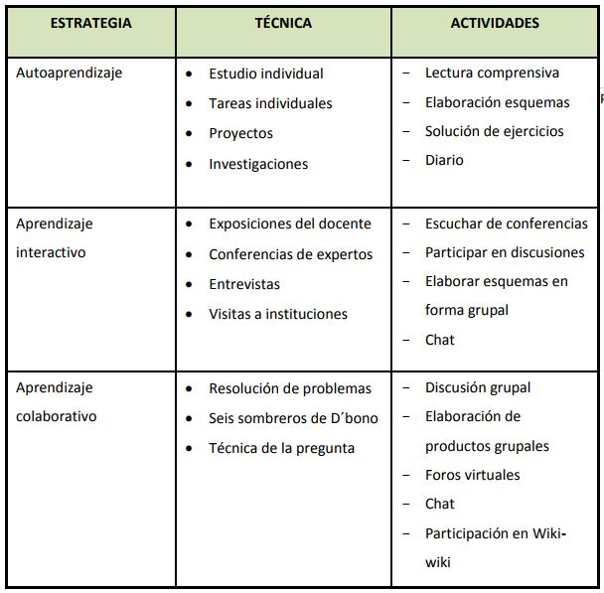
Ejemplo: 2

Slide 10
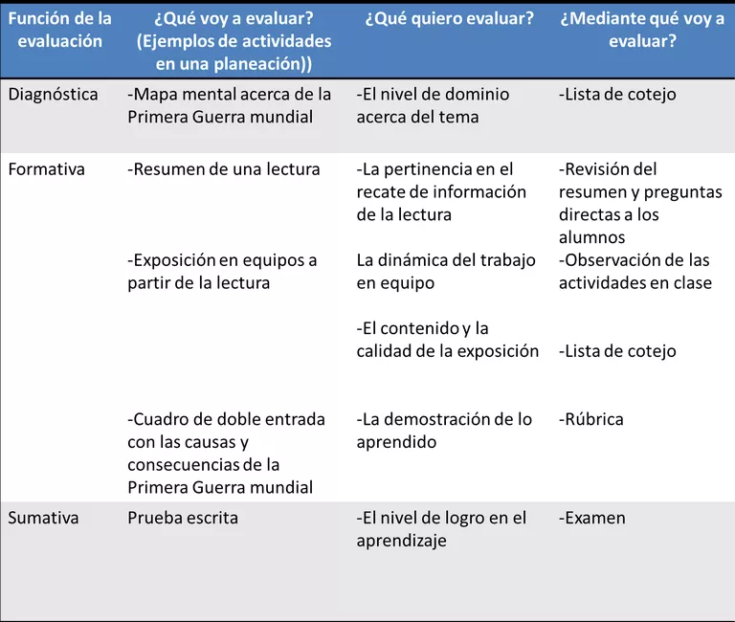
Sugerencias para seleccionar las técnicas de evaluación de acuerdo con los objetivos

Slide 11
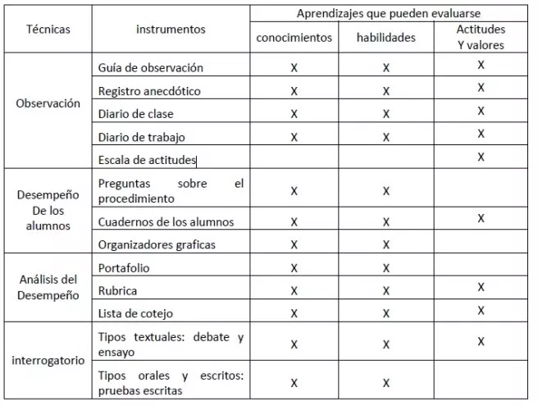
Técnicas, instrumentos y dimensión de una competencia que puede evaluarse con cada uno:

Slide 12
Es preciso aclarar que:
Casi todas las técnicas pueden asumir el papel de estrategias, al igual que algunas estrategias pueden ser utilizadas como técnicas. Esto depende de la intención que se tenga en el trabajo del curso.
Cuando el profesor define las habilidades, actitudes y valores que se desarrollarán en la asignatura o curso que imparte, además de incorporarlas como objetivos de aprendizaje, deberá seleccionar o diseñar estrategias y técnicas para facilitar la labor de aprendizaje del estudiante y evaluar su logro.
Las estrategias y técnicas seleccionadas por los docentes deben propiciar en los estudiantes el autoaprendizaje. En la medida en que se estimula en ellos la participación en el proceso mediante el cual se obtiene el conocimiento, esto es cuando se promueve que investiguen por cuenta propia, que analicen la información que han obtenido, estudien como un conocimiento se relaciona con otro, sugieran conclusiones etc.
Parte de las responsabilidades de los profesores es proporcionar a los estudiantes oportunidades, tanto de aprendizaje como de aprendizaje colaborativo, seleccionando para ello las estrategias y técnicas mas apropiadas de acuerdo con la materia del curso.

Slide 13
Algunas reflexiones finales sobre la evaluación de los aprendizajes:
Los Docentes debemos estar conscientes de que el aprendizaje no se puede medir de la misma forma que un objeto físico.
Los instrumentos y procedimientos de evaluación son únicamente medios que nos permiten recoger algunas evidencias del aprendizaje los estudiantes.
La evaluación debe ser parte del proceso de enseñanza aprendizaje y sus estrategias deben corresponderse con los objetivos propuestos y con las actividades realizadas.
Los docentes debemos aprovechar los resultados de las evaluaciones informales para crear un ambiente positivo en el aula.
La evaluación debe ser evaluada, es decir considerar la forma en que fue planificada y reunida la información, valorar las cualidades de los instrumentos y el uso que se hace de los resultados.
Las evaluaciones deben servir para lograr cambios en los estudiantes y los docentes, así como enriquecer los procesos de enseñanza aprendizaje.
El alineamiento constructivo inicia en el perfil de egreso, objetivos, contenidos, estrategia/técnica/actividades, evaluaciones y retroalimentación. (silabo o microplanificación)
Tendré que averiguar como utilizar la neurociencia . . .

Slide 14
Modelos de instrumentos de evaluación: Ver ejemplos.

